Slide 1







Universitas Negeri Jakarta
EKSPOR IMPOR

Slide 2









Dokumen-Dokumen yang diperlukan saat ekspor/impor

Slide 3

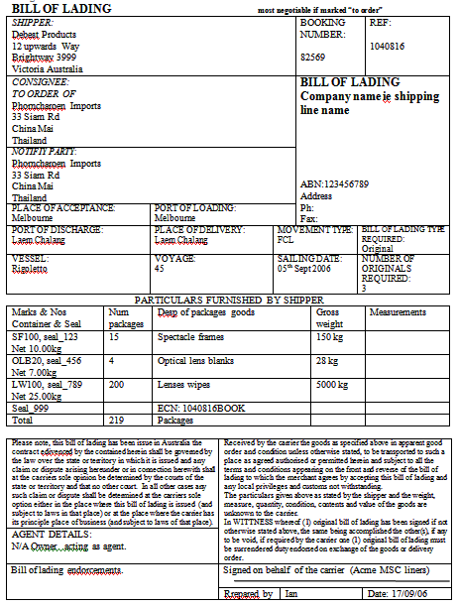
Dokumen-Dokumen Ekspor/Impor
Bill Of Lading
Bill Of Lading atau yang biasa kita kenal BL merupakan salah satu dokumen yang paling penting dalam kegiatan ekspor dan impor. Bill Of Lading adalah surat tanda terima yang telah muat dalam kapal, dan juga menjadi bukti kepemilikan barang dan sebagai bukti adanya kontrak atau perjanjian pengangkutan barang melalui laut. Pihak pelayaran membuat dan mengesahkan dokumen ini.
Fungsi BL :
Tanda terima barang atau muatan yang menyatakan bahwa barang telah muat keatas kapal.
Dokumen Kepemilikan yaang berguna untuk pengambilan barang pada pelabuhan pembongkaran.
Kontrak pengangkutan bahwa barang atau muatan akan muat keatas kapal hingga tempat tujuan.

Slide 4



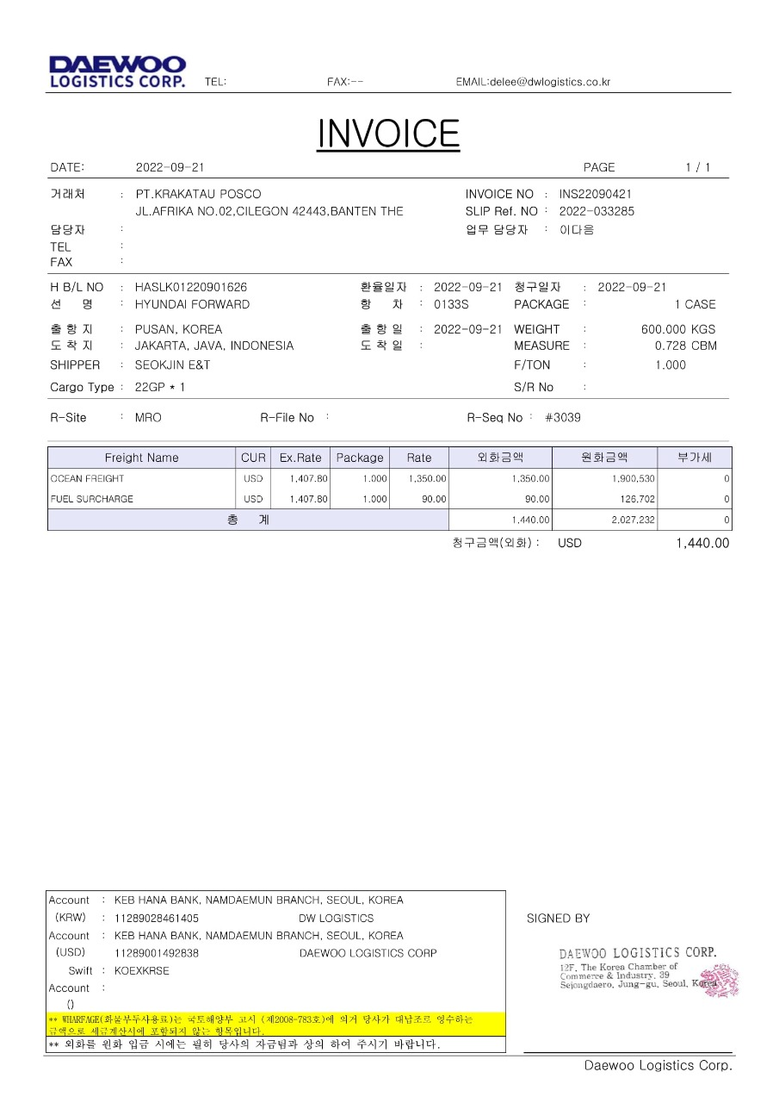

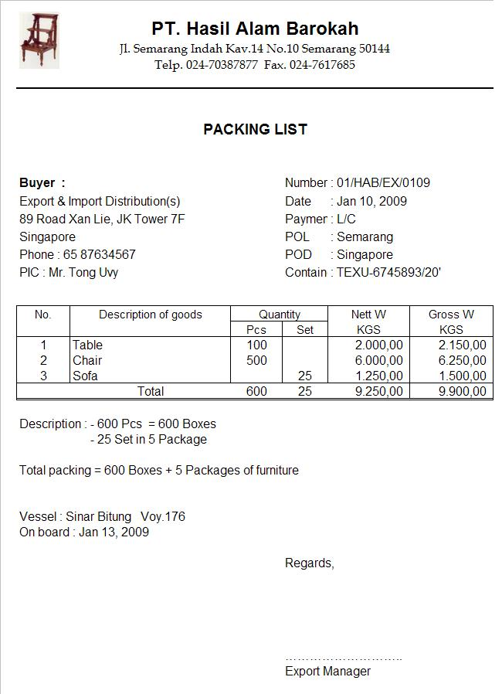
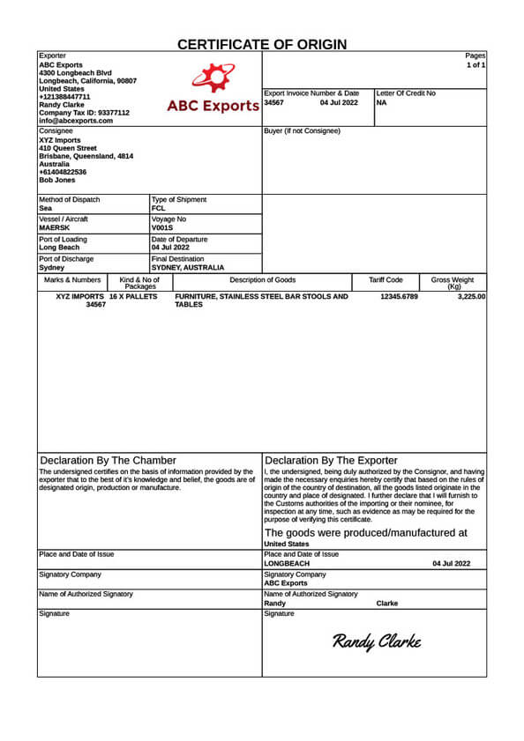
Invoice
2. Invoice
Invoice adalah dokumen sebagai bukti atau perwujudan transaksi jual atau beli barang dan jasa antara eksportir dan importir. Fungsi invoice juga sebagai bukti bahwa adanya tanda transaksi.
3. Packing List
Packing list adalah dokumen kemasan atau packing yang menunjukkan data isi muatan, seperti jumlah,jenis dan berat dari barang ekspor. Packing list ini dokumen yang sama pentingnya dengan invoice.
4. Certificate Of Originin/Surat Keterangan Asal
Merupakan dokumen sertifikasi barang, dimana dinyatakan dalam sertifikat tersebut bahwa barang/komoditas yang diekspor adalah berasal dari daerah/negara pengekspor.
Packing List
COO

Slide 5

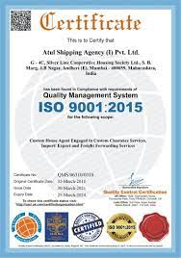
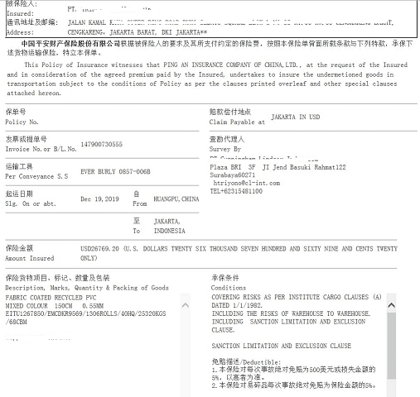
Shipping Agent Certificate
Shipping Agent Certifiate/Sertifikat Pengiriman Agen adalah sertifikat yang dikeluarkan oleh Shipping Agent atas perintah beneficiary Page 7 berdasarkan perintah L/C. Isi sertifikat ini antara lain mengenai jenis kapal beserta jalur perjalanannya
6. Insurance Policy / Polis Asuransi
Merupakan dokumen kontrak tertulis antara tertanggung dan penanggung mengenai pengalihan resiko yang memuat syarat tertentu, seperti jumlah pertanggungan, jenis resiko dan jangka waktu.

Slide 6


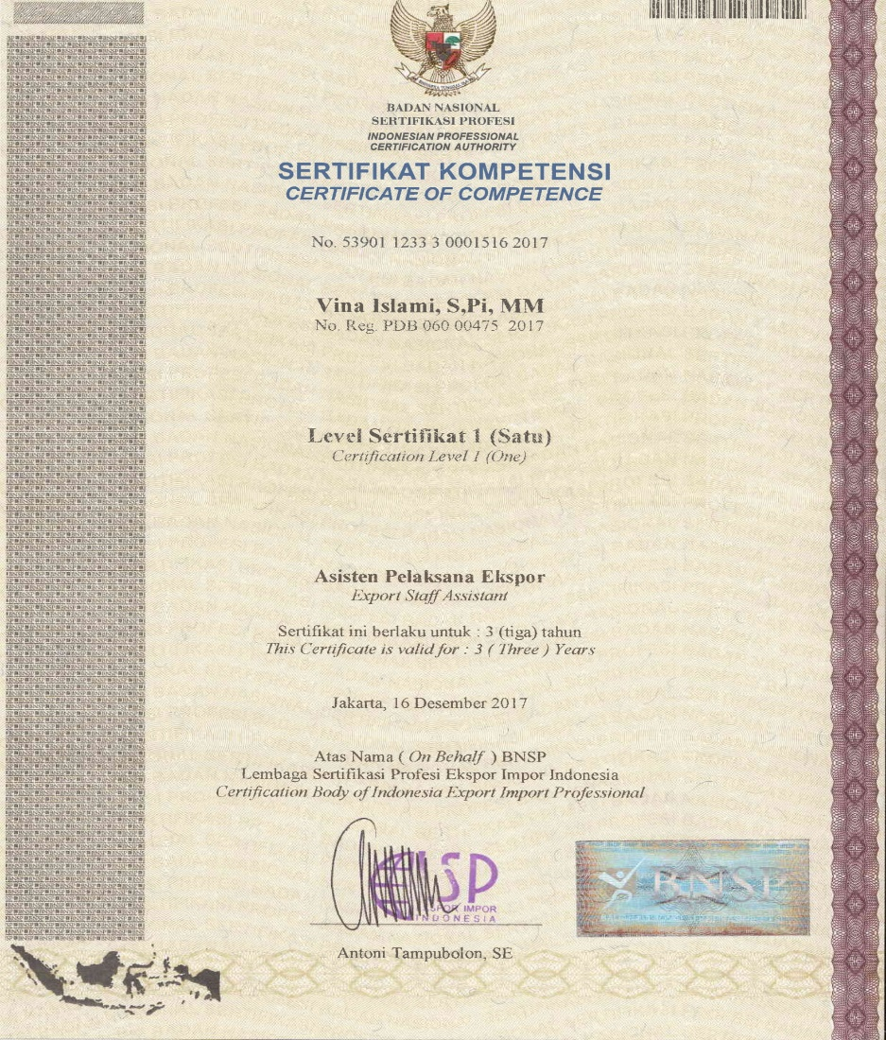
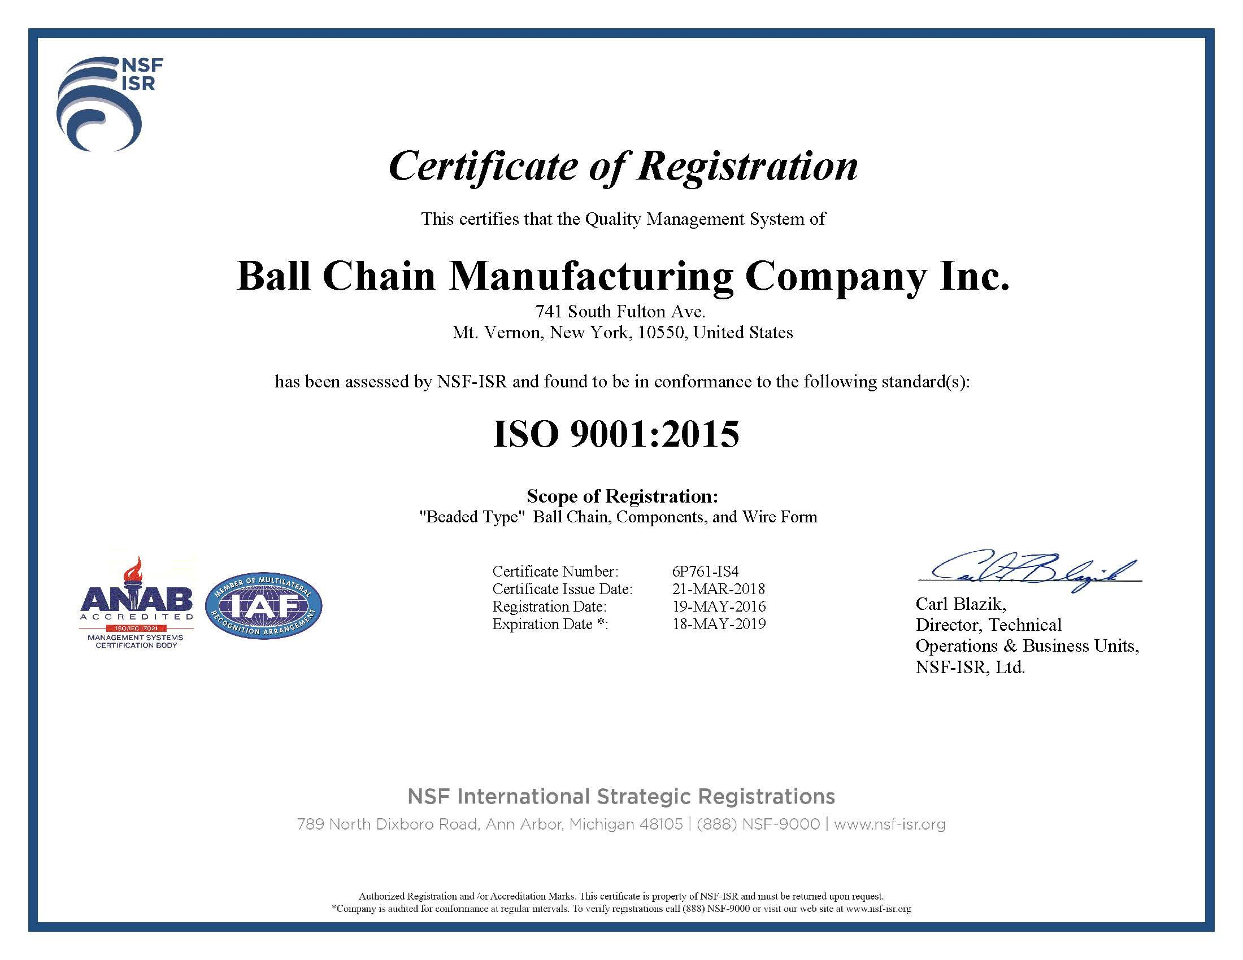
7. Exporter Certificate
Merupakan surat keterangan ekspor maniok yang diterbitkan oleh Kepala Tingkas Provinsi setempat berdasarkan SPEM untuk keperluan pembeli sesuai dengan ketentuan impor maniok yang berlaku di Uni Eropa.
8. Manufacturer’s Certificate
Sertifikat yang dibuat oleh pabrik pembuat barang diekspor atau supplier yang menguraikan tentang mutu barang atau mata dagang ekspor termasuk penjelasan tentang baru atau tidaknya barang dan apakah memenuhi standar barang yang ditetapkan.

Slide 7



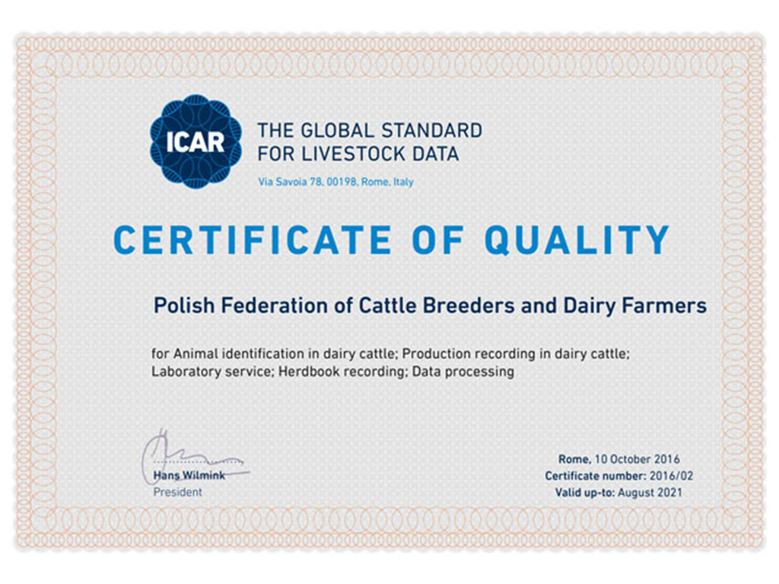
Surveyor Certifiacte
9. Beneficiary’s Certificate
Merupakan dokumen yang diterbitkan oleh produsen berisi penegasan atau pernyataan mengenai sesuatu yang tidak tercantum dalam dokumen lain.
9. Surveyor Certificate/Inspection Certificate
Adalah dokumen yang menyatakan bahwa suatu barang dalam kondisi bagus dan sesuai saat dilakukan pemeriksaan. Lazimnya saat kondisi barang mendekati waktu pengiriman.
10. Sertifikat Mutu/Certificate Of Qualitiy
Sertifikat Mutu adalah keterangan yang dibuat berkaitan dengan hasil analisis barang-barang dilaboratorium perusahaan atau badan penelitian independen yang menyangkut mutu barang yang diperdagangkan.
Certificate Of Quality

Slide 8
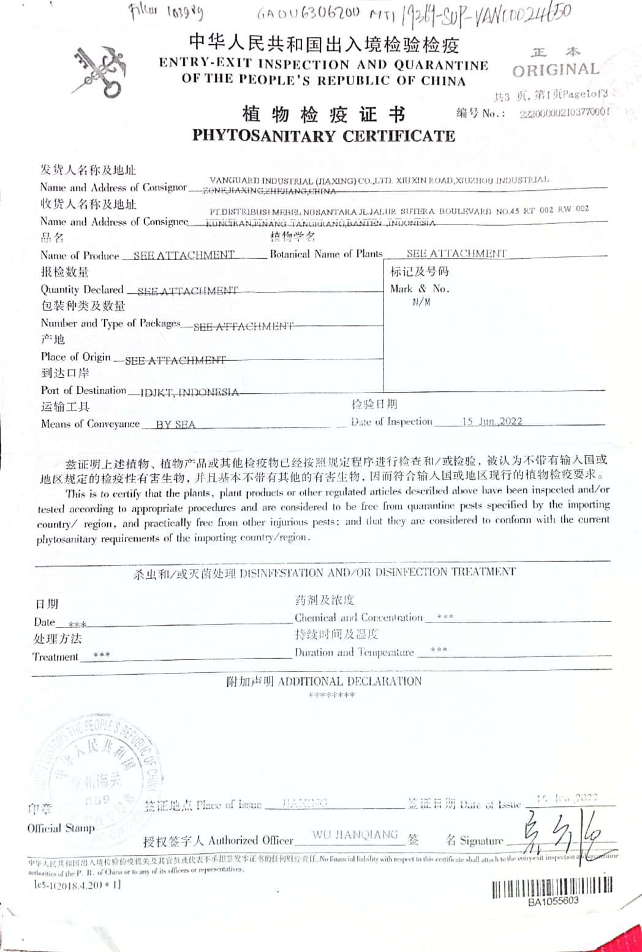
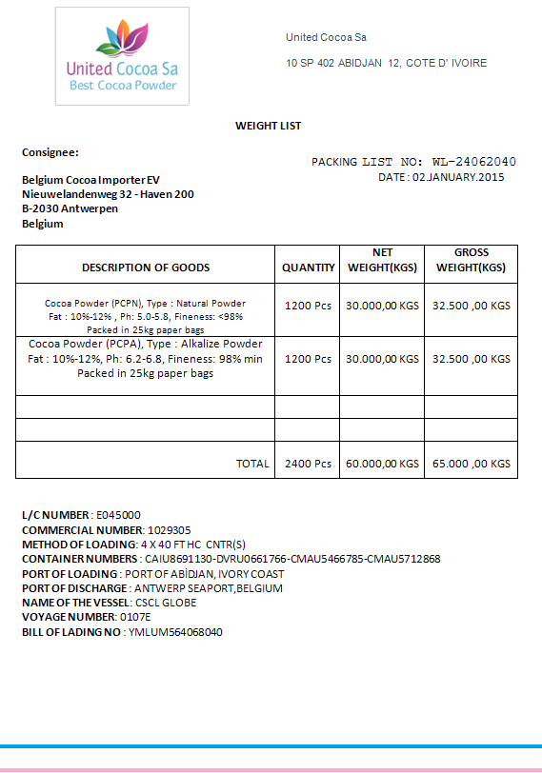
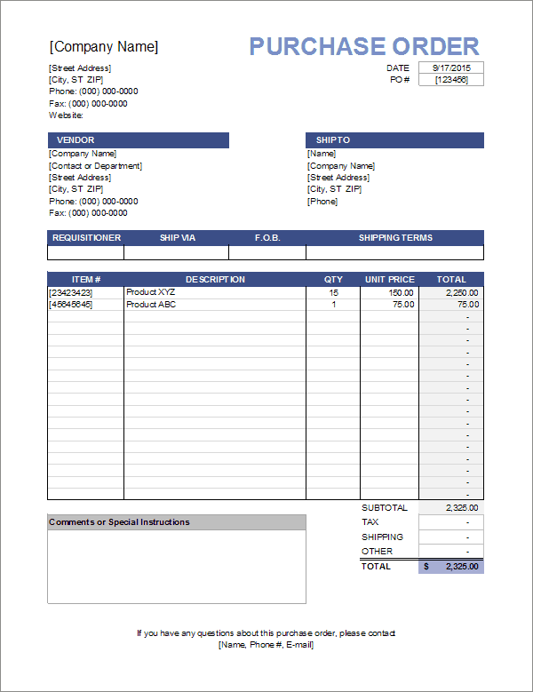
11. Sanitasi Health/Phytosanitary Certificate
Merupakan dokumen yang diperlukan apabila barang yang diekspor/impor berkaitan dengan jenis komoditi hewan/tumbuhan
12.Weight Note and Measurement List
Merupakan dokumen yang diterbitkan oleh Perusahaan Jasa Transportasi. Berisikan Weight Note
(Keterangan Timbangan) yaitu berat barang yang dikirimkan dan Measurement List (Daftar Ukuran) yaitu ukuran dari setiap barang.
13.Purchase Order (PO)
Dokumen PO merupakan dokumen yang dikhususkan untuk impor barang. Dokumen impor sama dengan ekspor, tetapi apabila kegiatan impor bedanya kegiatan Impor ada dokumen PO sedangkan ekspor tidak. PO sendiri adalah dokumen resmi yang dibuat oleh Anda sebagai pihak pelanggan untuk menunjukkan barang apa saja yang ingin dibeli dari supplier. Dokumen ini juga sekaligus menjadi bukti kontrak jual beli antara penjual dan pelanggan.

Slide 9




Terima
Kasih

